Slide 1
Miniproject MP01:
Key-Value Store in Linux
Groupe 3:
Jonas Epper, Andrea Rar, Ryan Siow

Slide 2
Table des matières
Introduction
Description du problème
Solution
KV store : array dynamique de struct
Communication server - clients
Lire, écrire et modifier des valeurs
Accès sécurisé des readers/writers
Problèmes rencontrés
Manuel d’utilisateur
Démo
Conclusion

Slide 3
Introduction
«Simple In-Memory Key-Value store with simultaneous access via TCP in Linux»
Data model: associative array
«Data is represented as a collection of key-value pairs, such that each possible key appears at most once in the collection»

Slide 4
Description du problème
Minimal Feature Set
TCP sockets: lire et écrire
Utilisation de plusieurs threads
Accès simultané de plusieurs readers et writers
Fichiers de test automatisé

Slide 5
Solution
KV store : array dynamique de struct
Communication server - clients
Lire, écrire et modifier des valeurs
Accès sécurisé des readers/writers

Slide 6
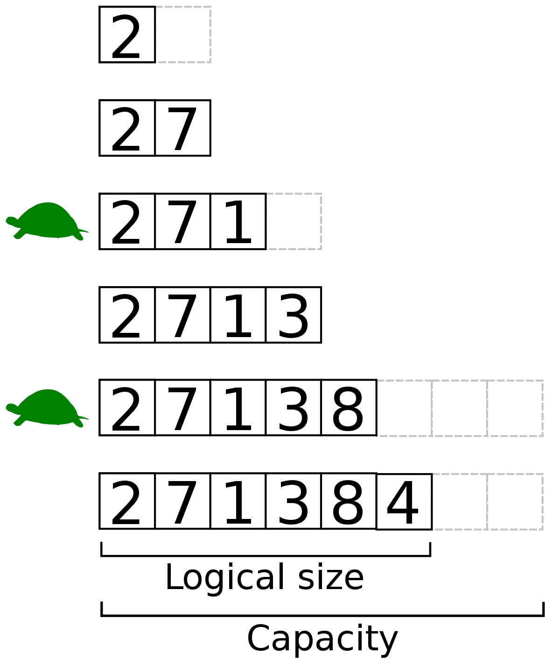
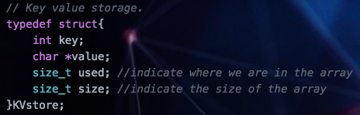
KV store : array dynamique de struct

Slide 7
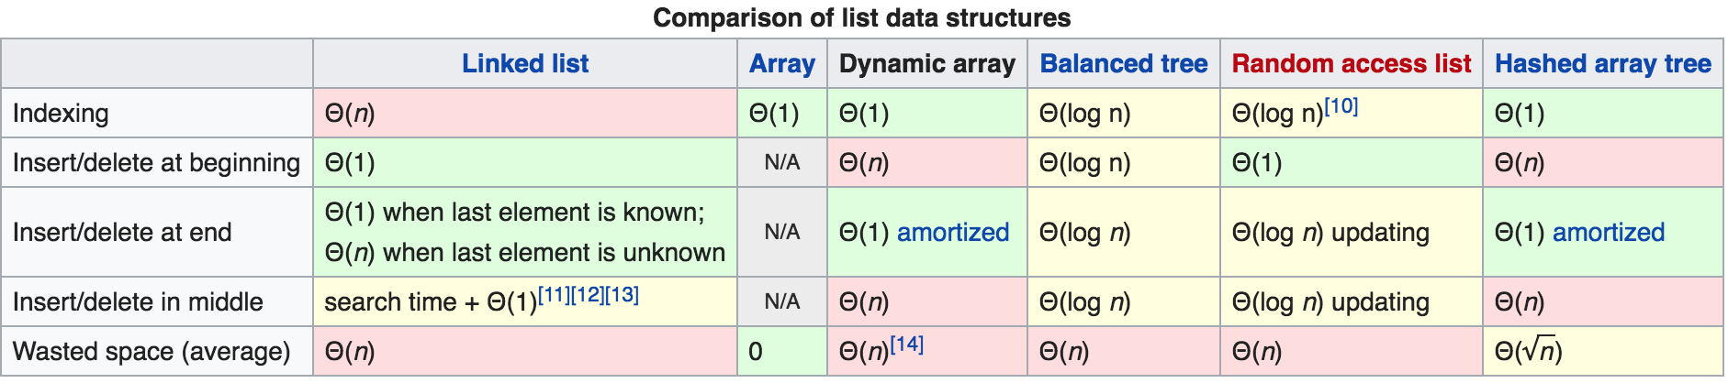

Slide 8
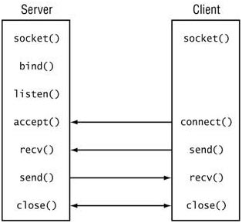
Communication server - clients
Simple, ordonné, syncro
Messages renvoyés aux clients

Slide 9
Lire, écrire et modifier des valeurs
Regex
Manipulation du Key-Value Store :
addpair
deletepair
modifyPair
readpair
printKV

Slide 10
Accès sécurisé des readers/writers
4 mutex :
rmutex
wmutex
readTry
resource
3 zones :
Entry Section
Critical Section
Exit Section
Priorité au writer
Nombre de clients max indéfini

Slide 11
Problèmes rencontrés
Retours à la ligne lors de réception de messages
Mutex → tableau coupé en plusieurs parties
Client plus lent que le serveur
Segmentation fault: 11
Ainsi qu’une centaine d’autres…

Slide 12
Démo
Reader(s) arriving while another reader is reading from the KV store
Writer(s) arriving while another writer is writing in the KV store
Writer(s) arriving while readers are reading from the KV store
Reader(s) arriving while a writer is writing in the KV store

Slide 13
Conclusion
La solution présentée ainsi que le code répondent à la consigne, c'est-à-dire aux 5 fonctionnalités minimales. En outre, les décisions d'implémentation concernant la priorité des "readers"/"writters", de la structure de donnée ainsi que des accès simultanés semblent efficaces et optimisés dans leur forme, bien que ces solutions ne soient des plus idéales.

Slide 14
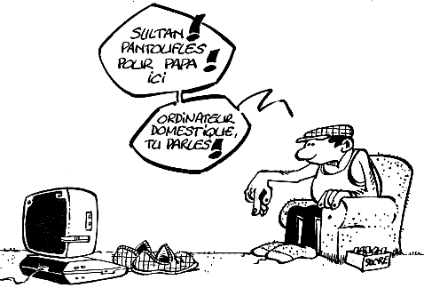
Questions ?

